Slide 1
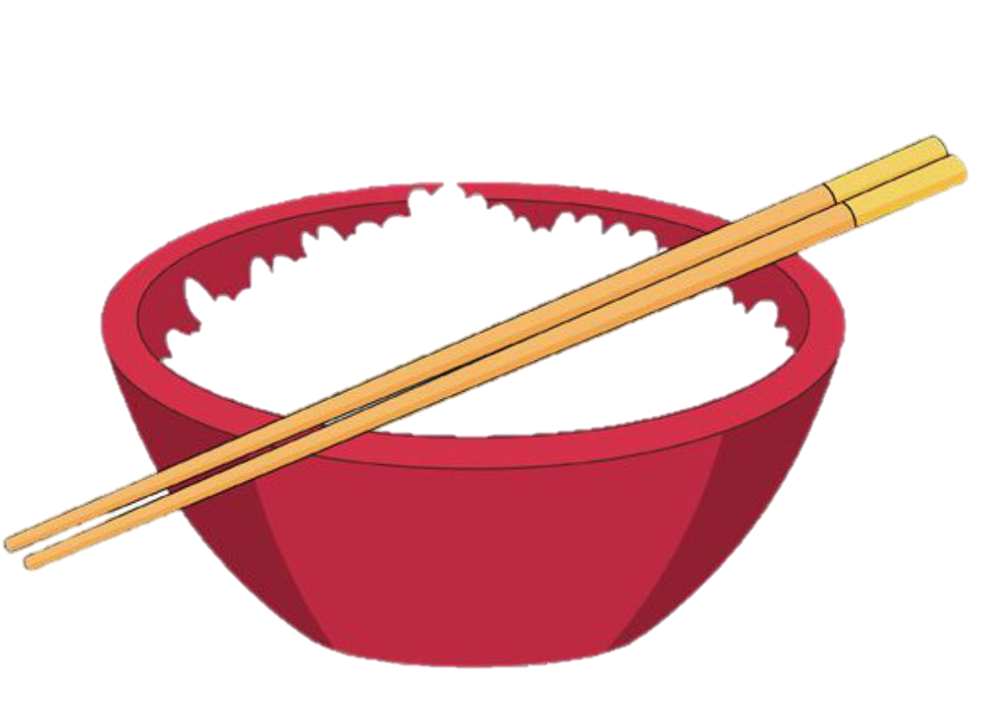
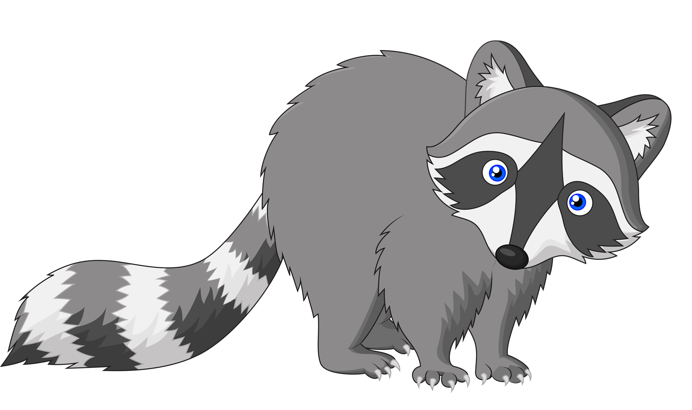

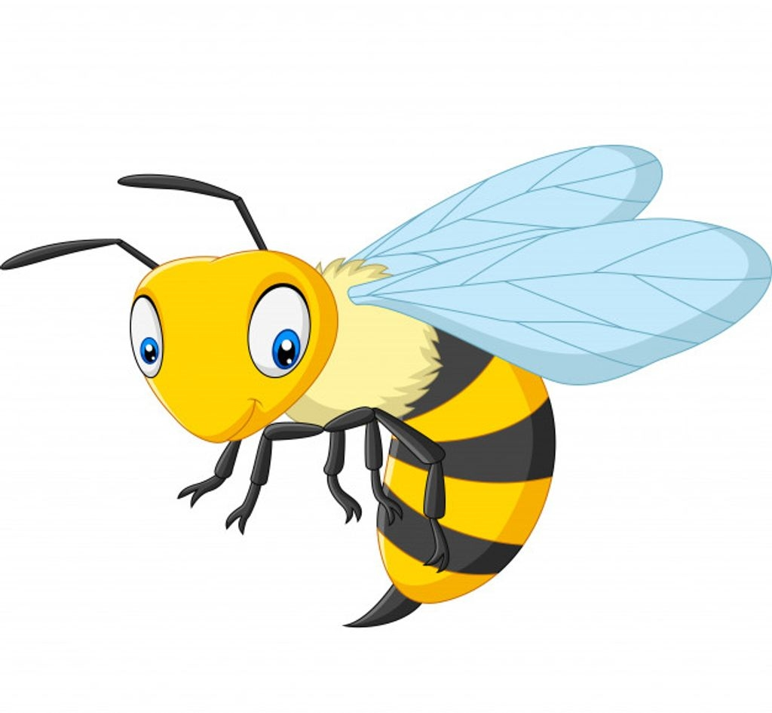
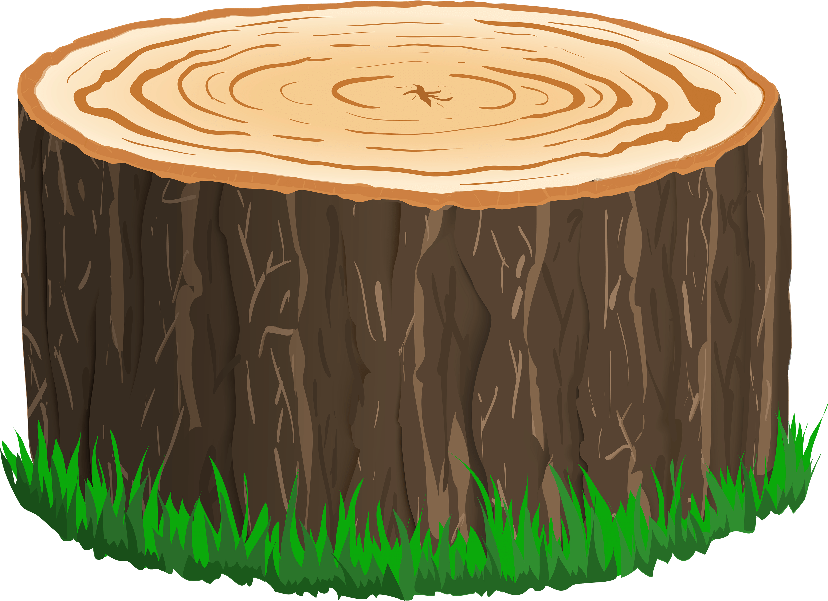
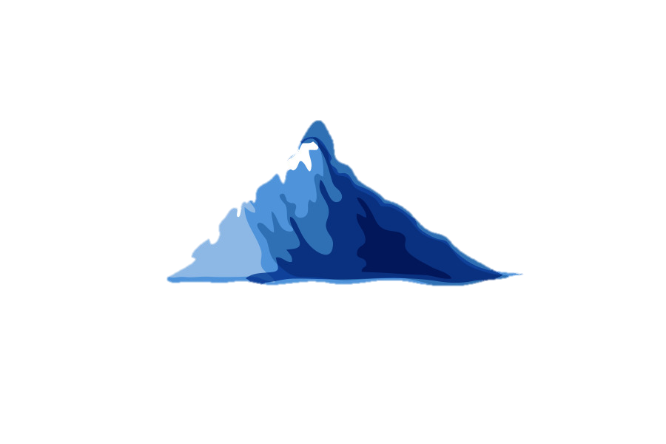



Роберт Льюис Стивенсон
«Остров сокровищ»
1
ПРОЧИТАЙ СТАТЬЮ ПРО РОБЕРТА ЛЬЮИСА СТИВЕНСОНА В УЧЕБНИКЕ И ВОССТАНОВИ ТЕКСТ.
Роберт Льюис Стивенсон - __________________ писатель. В _______ году написал роман __________________________и напечатал на страницах _____________ для детей. Главных герой книги – английский мальчишка по имени _________________. В трактире его матери поселился мрачный _________________, вызвавший у Джима любопытство. А когда постоялец умер, в его сундуке нашли ___________, за которыми охотились ____________. Они искали ___________, по которой можно было найти __________________ капитана ____________. Джим со своими товарищами решает отправиться на поиски сокровищ.
2
РАЗГАДАЙ РЕБУСЫ.
П
Ч
С = КЛЮ
3, 4 = ИЕ
ЛЕ = Э
Е = А
2 = Л
Ы
Р
О
К = РАТ
П = В
3
ОТВЕТЬ НА ВОПРОСЫ ПО СОДЕРЖАНИЮ 11 ГЛАВЫ.
1. Кто такой Сильвер? _____________________________________________
2. Какой разговор услышал Джим? __________________________________
________________________________________________________________
3. Что предложил Сильвер молодому матросу? ________________________
________________________________________________________________
4. В чём состоял замысел пиратов? __________________________________
________________________________________________________________
5. Как Сильвер характеризует пиратов? ______________________________
__________________________________________________
6. Что пережил Джим в тот момент, когда понял, что его
могут заметить? __________________________________
______________________________________________

Slide 2

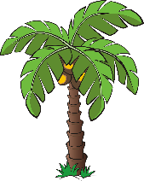
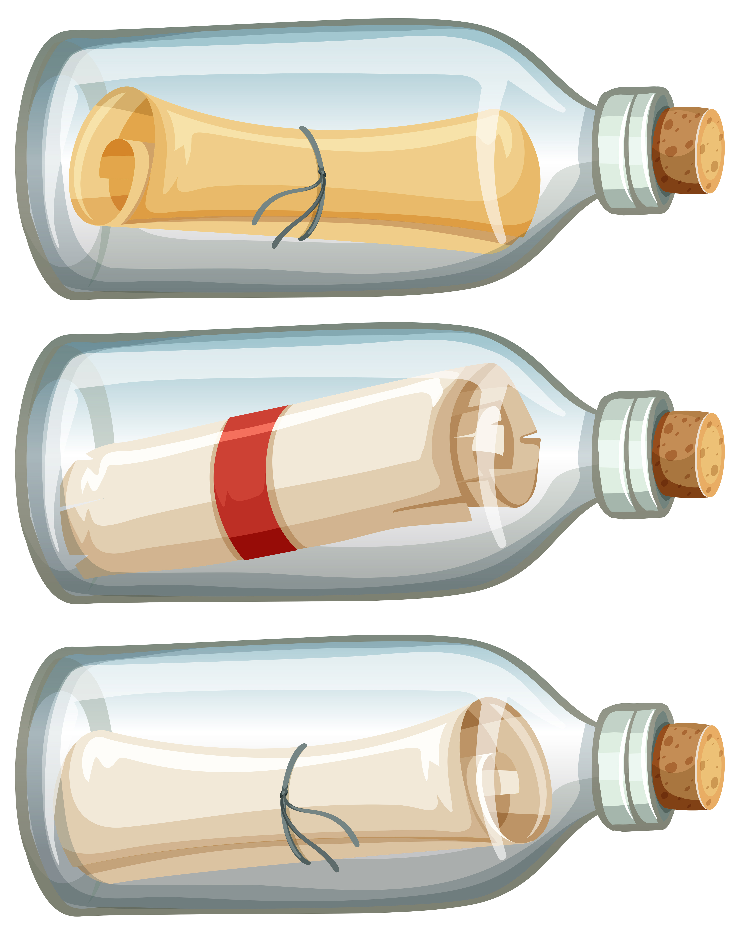
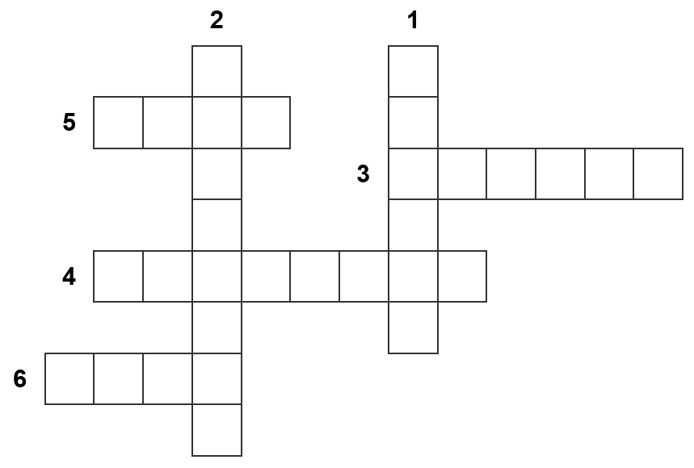

4
СЛОВАРНАЯ РАБОТА: СООТНЕСИ СЛОВА, ОБОЗНАЧАЮЩИЕ ЛЮДЕЙ ПО РОДУ ДЕЯТЕЛЬНОСТИ, И ИХ ЗНАЧЕНИЕ.
Квартир-
мейстер
Священник в армии.
Подросток на судне, обучающийся морскому делу.
Дворянский титул в Англии.
Морской разбойник.
Штурман; у пиратов – второе лицо на судне.
Рядовой член экипажа судна.
Сквайр
Юнга
Пират
Матрос
Капеллан
5
РАСШИФРУЙ АНАГРАММУ И УЗНАЙ, КАК НАЗЫВАЛИ ПИРАТОВ?
Н
Н
Ь
Ж
М
Е
Е
Д
Л
Ы
Т
Д
И
У
А
Ч
6
РАЗГАДАЙ КРОССВОРД ПО СОДЕРЖАНИЮ 18 ГЛАВЫ.
1. Это оружие отдал доктор Ливси безоружному Грею.
2. Около него оказались герои, выбравшись на опушку леса.
3. Фамилия героя, погибшего от пули пиратов.
4. Это просил сквайр у своего умирающего слуги.
5. Его укрепил капитан на крыше.
6. Этим пираты вели обстрел сруба, в котором находились главные герои.
6
Почему капитан отказался спускать британский флаг, несмотря на то, что пираты вели их обстрел?

